Slide 1
Атмосфера
Климат и погода

Slide 2
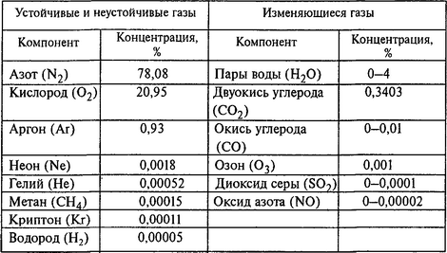
Состав атмосферы

Slide 3
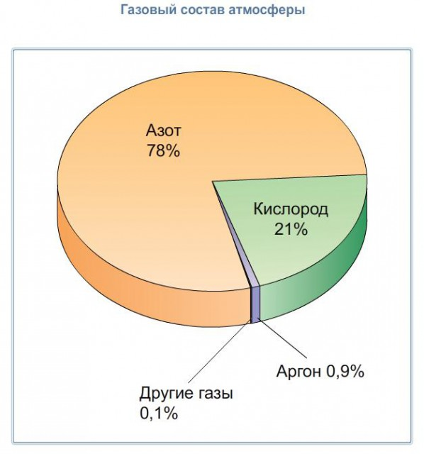
Состав атмосферы

Slide 4
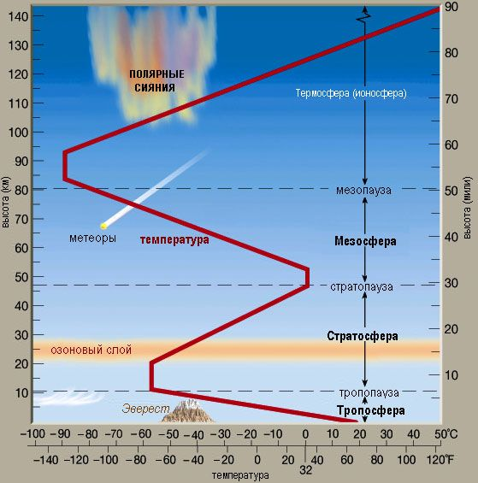
Строение атмосферы

Slide 5
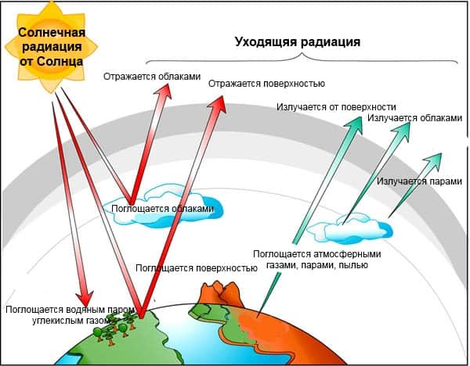
Радиационный баланс
Количество солнечной радиации зависит от:
Широты
Угла падения солнечных лучей
Продолжительности светового дня

Slide 6
Радиационный баланс формула
B = (S' + D — R) — (E_{с} — b·E_{a})
B — радиационный баланс;
S' — прямое солнечное излучение;
D — рассеянная солнечная радиация;
R — отраженная солнечная радиация
E_{с} — излучение земной поверхности;
E_{a} — противоизлучение атмосферы
b — коэффициент поглощения подстилающей поверхности;

Slide 7
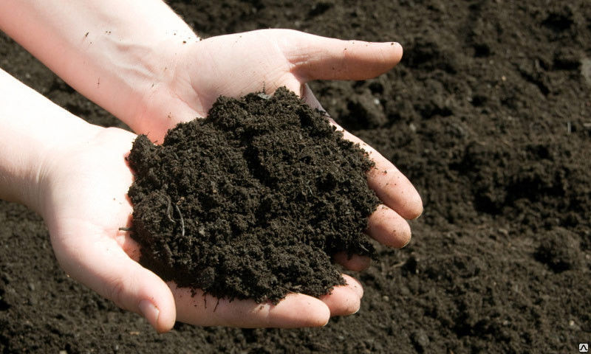
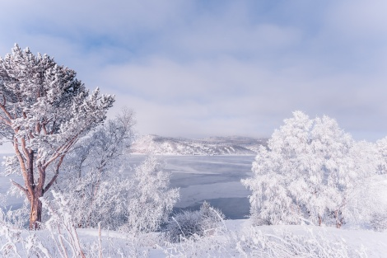
Альбедо поверхностей
Свежевыпавший снег – 90%
· Песок – 30-35%
· Трава – 20%
· Лиственный лес – 16-27%
· Хвойный лес – 6-19%
Земля как планета – 35%

Slide 8
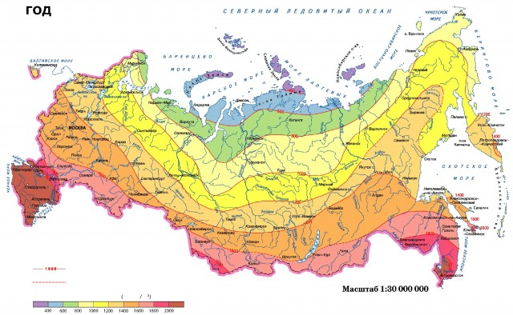
Годовой радиационный баланс России

Slide 9
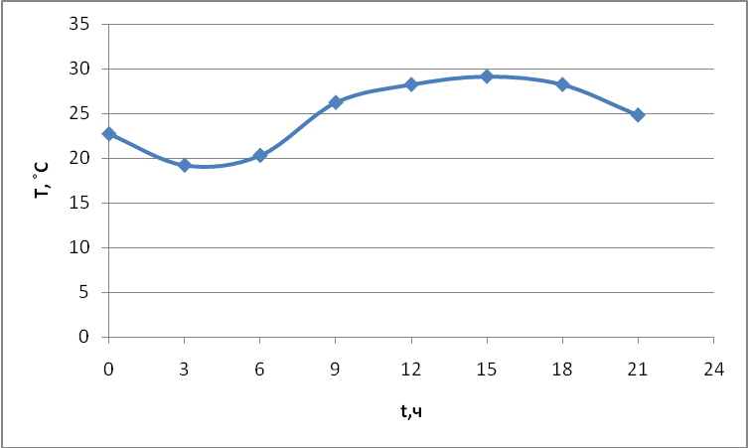
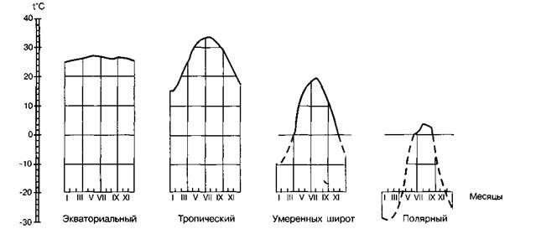
Суточный и годовой ходы температуры
Стоит помнить, что
с высотой температура воздуха убывает:
На 0,5°С на каждые 100 м (если воздух влажный)
На 1°С на каждые 100 м (если воздух сухой)
На 0,6°С на каждые 100 м (среднее значение)

Slide 10
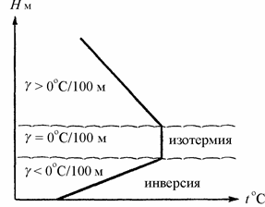
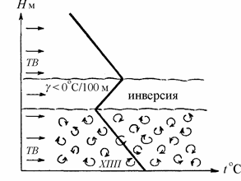
Инверсии
смм
в
Радиационная инверсия или снежная (весенняя) инверсия
Адвективная инверсия

Slide 11
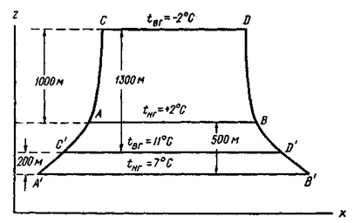
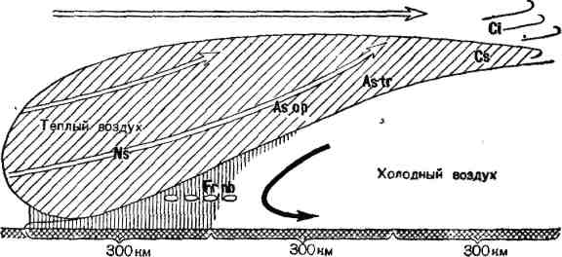
Инверсии
смм
в
Антициклональная инверсия сжатия
Циклональная фронтальная инверсия

Slide 12
Орографическая инверсияинверсия

Slide 13
Тепловые пояса

Slide 14
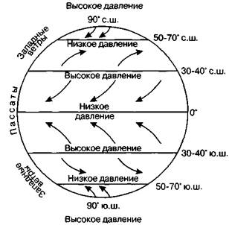
Давление
С высотой понижается на:
1 мм рт.ст. на каждые 10,5 м
на 1 мб (гПа) на каждые 8 м.

Slide 15
Общая циркуляция атмосферы

Slide 16
Общая циркуляция атмосферы

Slide 17
Распределение давления

Slide 18
Центры действия атмосферы
Области высокого или низкого атмосферного давления на картах распределения давления по земному шару
Центры действия атмосферы
Постоянные (перманентные)
Сезонные
Экваториальная депрессия
Субтропические антициклоны
Депрессии субполярных широт
Полярные антициклоны
Зимние антициклоны
Летние депрессии над материками в средних широтах

Slide 21
Погода и метеорологические показатели

Slide 22
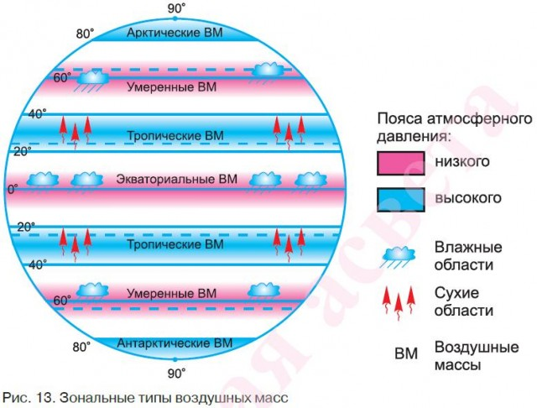
Погода – состояние атмосферы в данном месте в данное время
Воздушная масса - большое количество воздуха, имеющего сравнительно однородные свойства в горизонтальных направлениях, порой на протяжении тысяч километров.

Slide 23
Типы воздушных масс

Slide 24
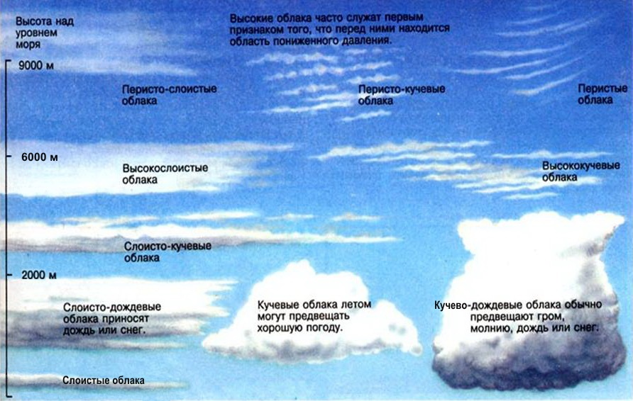

Slide 25
Фронты - место соприкосновения двух воздушных масс, обладающих различными физическими свойствами.

Slide 26
Характерные признаки атмосферных фронтов
Теплый фронт
Холодный фронт
Горизонтальная протяженность облачности около 700км
Обложные осадки(зона осадков 600-700 км)
Скорость движения 50 км/ч
Гололед
Имеет более пологую границу раздела воздушных масс
Формируется в зоне большого контраста температур
Грозы,дожди,ливни град (ливневые осадки)
Движется быстрее чем теплый за счет более вертикальной границы раздела ВМ

Slide 27
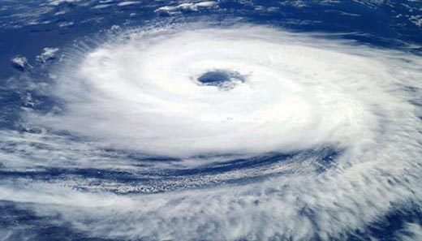
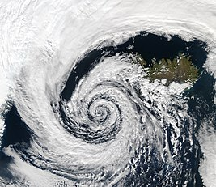
Циклоны и антициклоны
Цикло́н— воздушная масса в виде атмосферного вихря огромного (от сотен до нескольких тысяч километров) диаметра с пониженным давлением воздуха в центре.
Антициклон – область повышенного атмосферного давления.

Slide 28
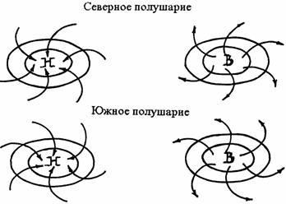
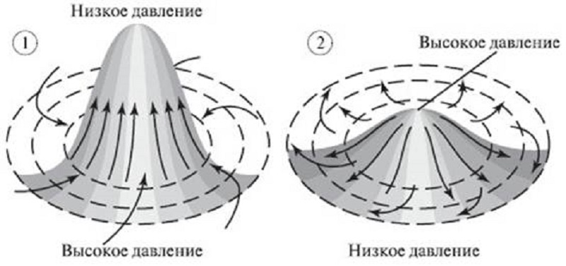

Slide 29
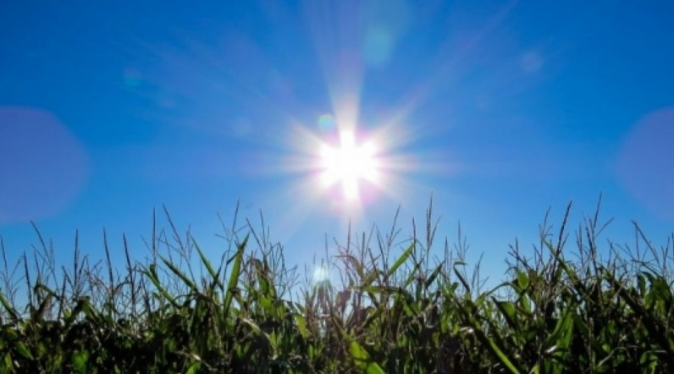
Характерные признаки антициклона
Ясная или малооблачная погода
Отсутствие ветра
Отсутствие осадков
Устойчивый характер погоды (заметно не меняется во времени, пока существует антициклон)

Slide 30
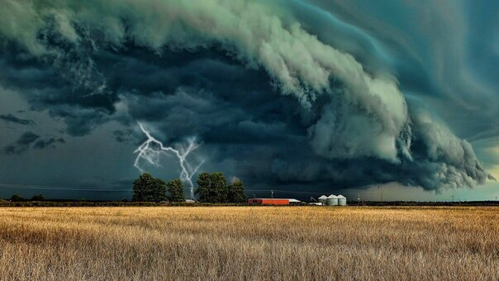
Характерные признаки циклона
Облачная погода погода
Наличие ветра
Наличие осадков
Неустойчивый характер погоды

Slide 31
Влияние циклонической деятельности
Отрицательное:
Сильные ливни
Большие волны на поверхности моря
Ураганы
Смерчи
Штормовые приливы
Положительное:
Перенос влаги из тропических широт в умеренные
Прекращение засух
Уменьшение разницы температур на различных участках Земли

Slide 32
Относительная влажность

Slide 33
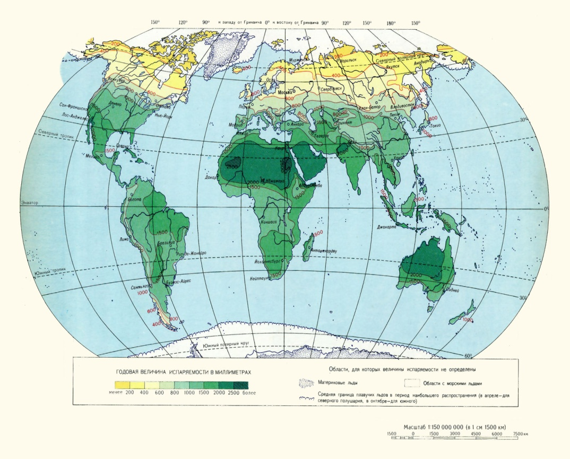
Испаряемость
Водный баланс: Осадки (Р), выпавшие на территорию, частично испаряются (Е) в атмосферу, частично стекают (R) в океан:
P = E + R

Slide 34
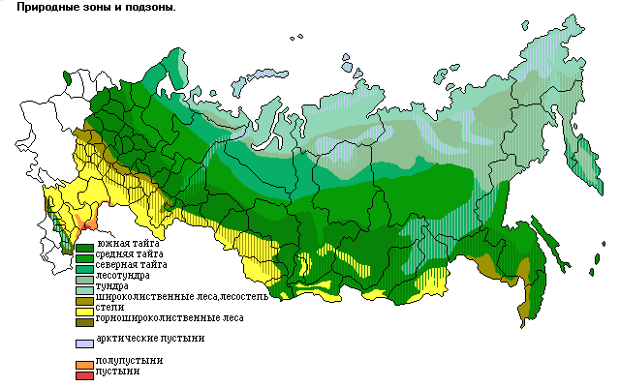
Коэффициент увлажнения
Коэффициент увлажнения Г.Н. Высоцкого – Н.Н. Иванова: К = R/Ер,
Где R – сумма осадков (в мм) за месяц,
Ер – месячная испаряемость.

Slide 35
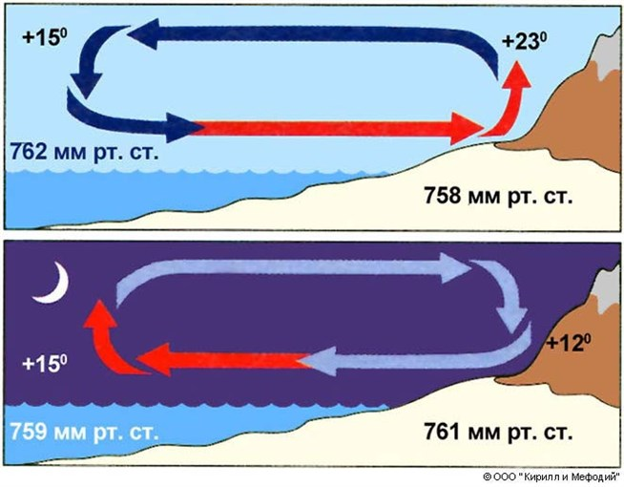
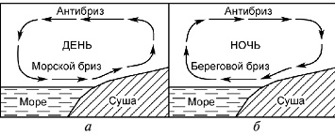
Бриз

Slide 36
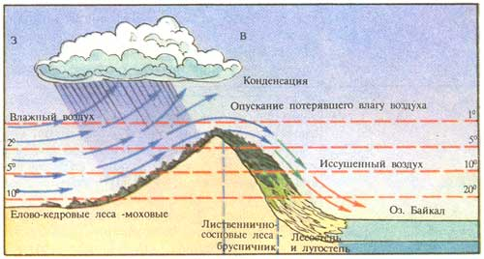
Фён

Slide 37
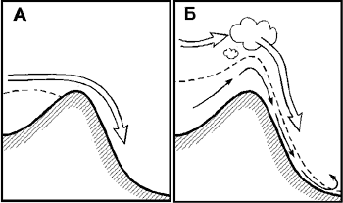
Бора

Slide 38
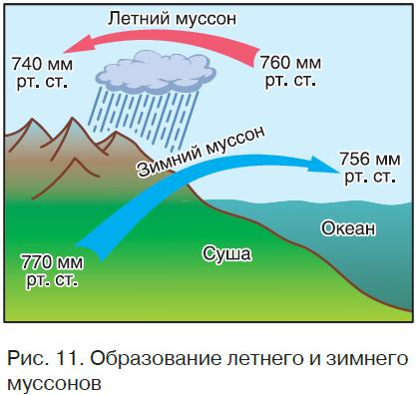
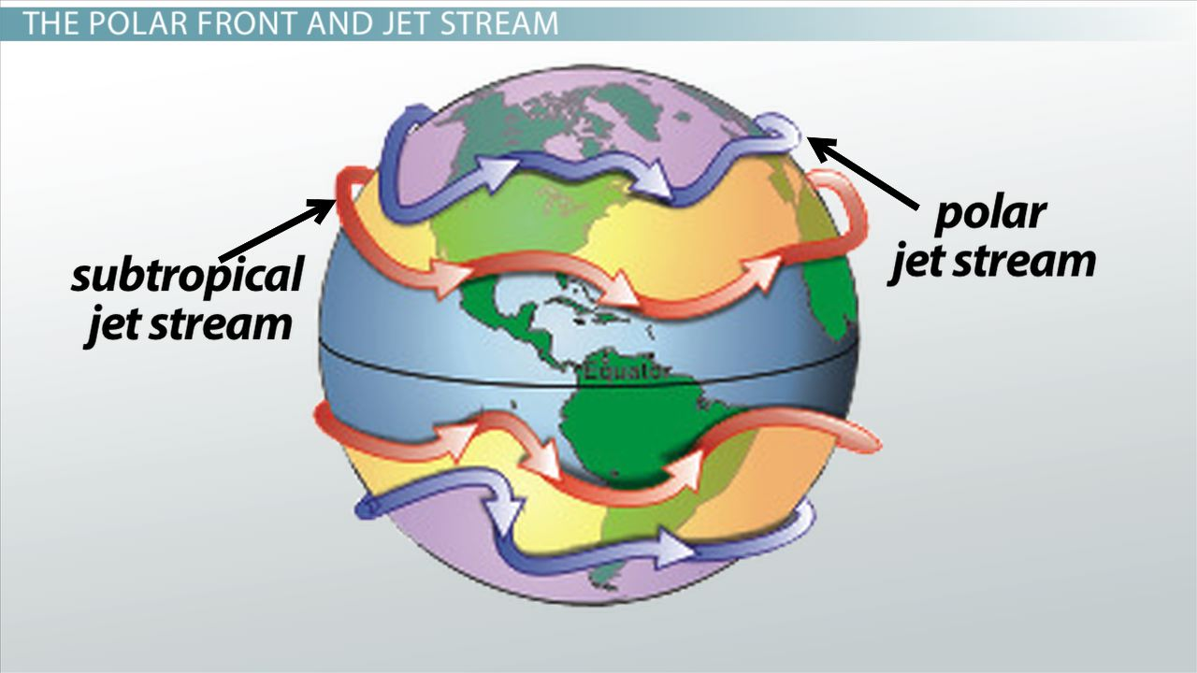
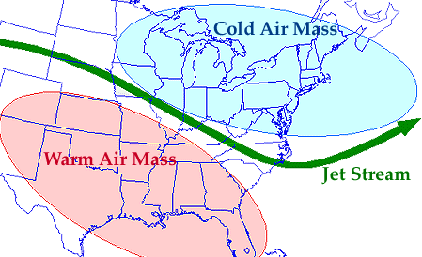
Муссон

Slide 39
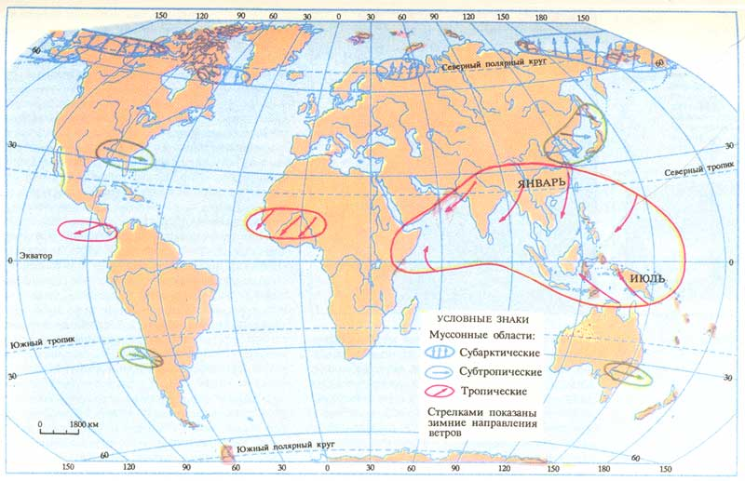
Муссонные области Земли

Slide 40
Климат

Slide 41
Климат – многолетний режим погоды
Климатообразующие факторы:
широта
высота над уровнем моря
распределение воды и суши
особенности подстилающей поверхности
циркуляционные особенности
рельеф

Slide 42
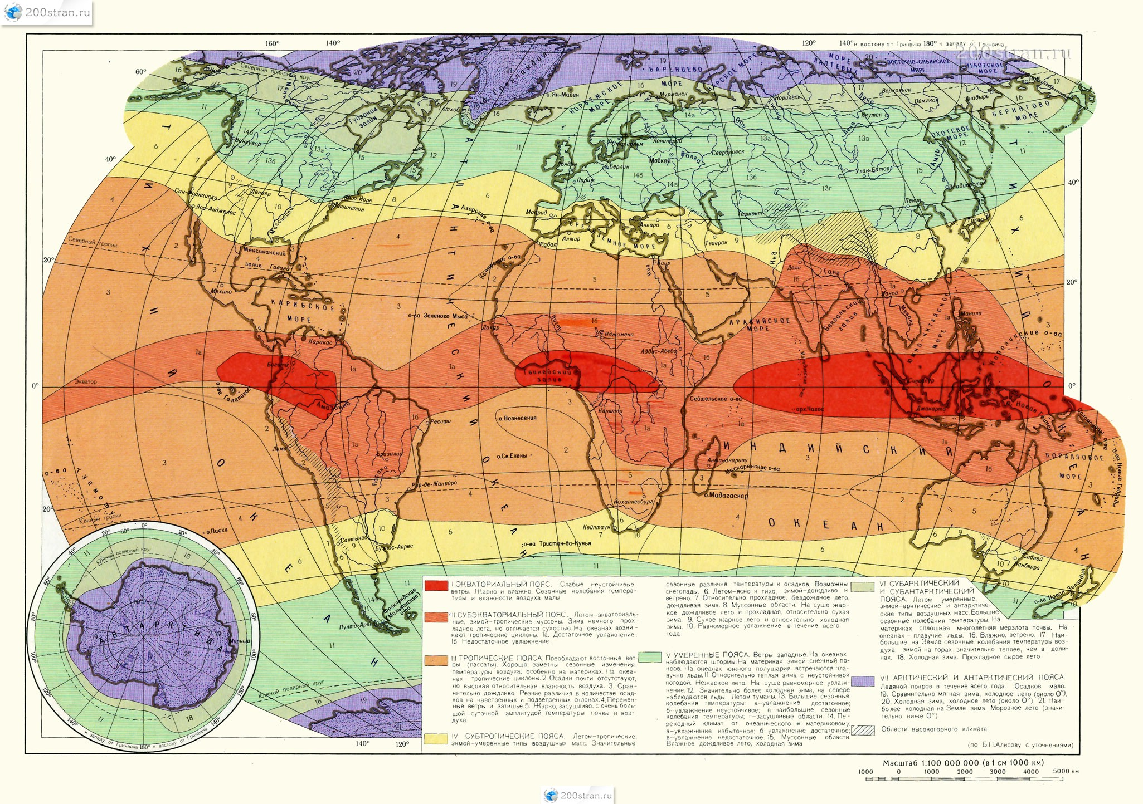

Slide 43
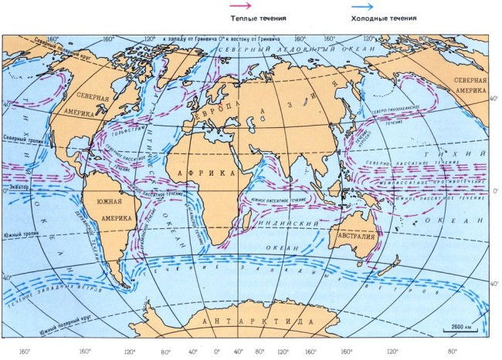

Slide 44
Экваториальный климат

Slide 45
Субэкваториальный климат
Континентальный
Муссонный восточных берегов

Slide 46
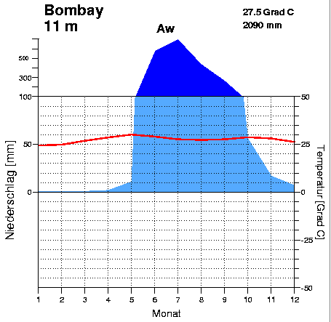
Субэкваториальный климат
Западных берегов

Slide 47
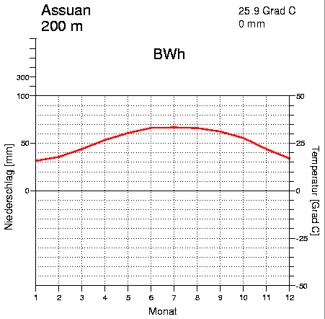
Тропический климат
Континентальный

Slide 48
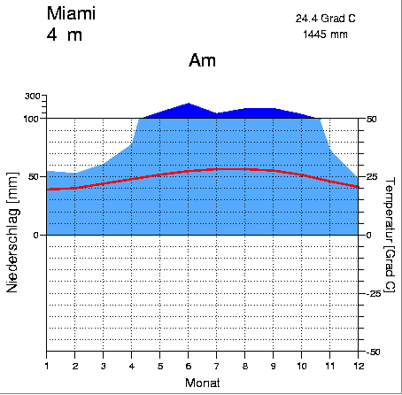
Тропический климат
Восточных берегов

Slide 49
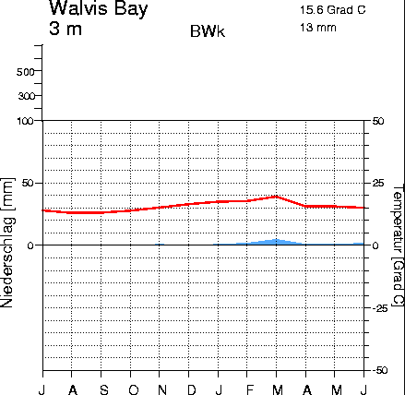
Тропический климат
Западных берегов

Slide 50
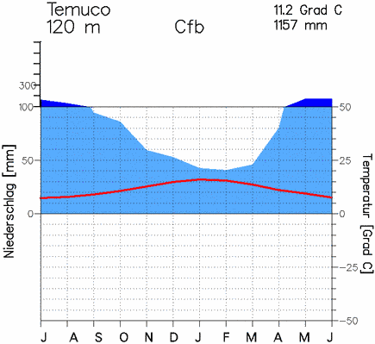
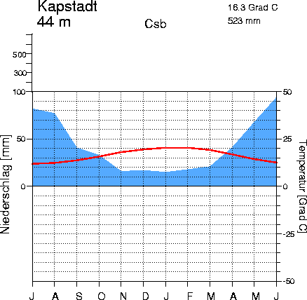
Субтропический климат
Западных берегов (средиземноморский)

Slide 51
Субтропический климат
Найдите влияние орографии

Slide 52
Субтропический климат
Континентальный
Муссонный восточных берегов

Slide 53
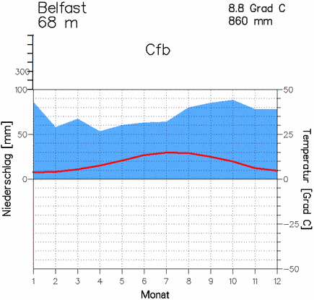
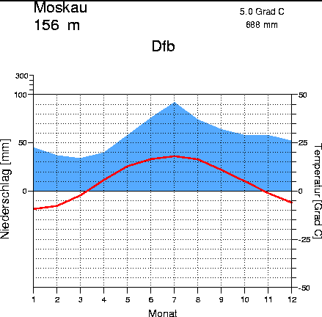
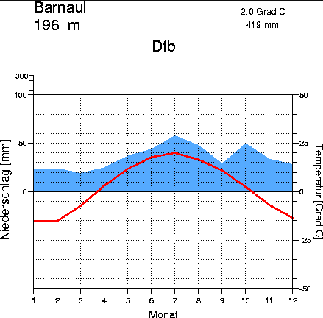
Умеренный климат

Slide 54
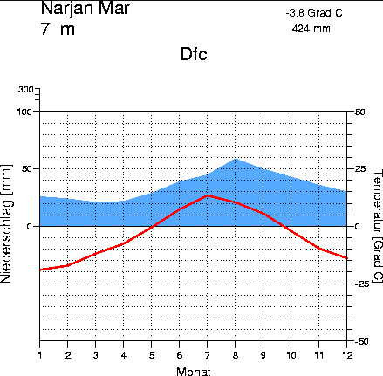
Субарктический климат

Slide 55
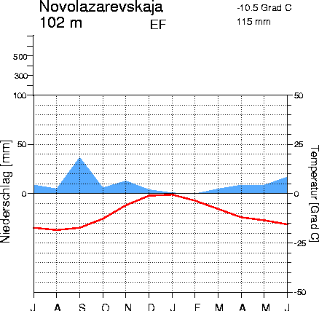
Арктический климат
Континентальный

